Slide 1
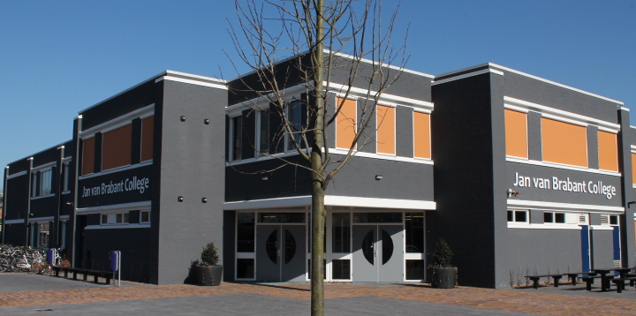
Hartelijk welkom
ouders van leerlingen
leerjaar 3
Deltaweg MAVO – VMBO g/t

Slide 2
Schoolse zaken
Agenda
PTA (programma van toetsing en afsluiting)
Schoolse zaken
Activiteiten gedurende het schooljaar
Mentoraat “ik ben er voor jou”
Informatie / communicatie
Vragen nav algemene zaken: Dhr. Van Seggelen
Specifiek op de leerling: mentor

Slide 3
PTA programma van toetsing en afsluiting
Examenperiode leerjaar 3 + 4
PROGRAMMA VAN TOETSING EN AFSLUITING:
Examenreglement uitgelegd door secretaris eindexamen
Toetsen - wat?
- wanneer?
- weging?
Werkstukken - deadlines!

Slide 4
Schoolse zaken
Schoolse zaken

Slide 5
Schoolse zaken
Verplichte onderdelen
leerjaar 3
De volgende onderdelen moeten minimaal voldoende worden afgesloten:
KV1: CKV (culturele en kunstzinnige vorming)
Arbeidsoriëntatie als onderdeel van maatschappijleer

Slide 6
Schoolexamen
leerjaar 3
Toelating tot het 4e leerjaar:
Maatschappijleer is een examenvak dat wordt afgerond in leerjaar 3. Het schoolexamencijfer is het eindexamencijfer.
Het eindcijfer van leerjaar 3 van de gekozen vakken telt mee als eerste periodecijfer in leerjaar 4.
Alle onderdelen in het PTA dienen afgerond te zijn (niet afgerond: *) Einde periode mogelijkheid tot herkansen.

Slide 7
Schoolse zaken
Rekentoets
Einde schooljaar wordt rekenvaardigheden met de rekentoets afgesloten.
Leerlingen die in leerjaar 4 geen wiskunde in hun vakkenpakket hebben, ontvangen een certificaat met het behaalde cijfer.

Slide 8
Periodes
leerjaar 3
 |  | Maximaal 8
PERIODE 1 | SE- 1 | 2 HERKANSINGEN | RAPPORT - 1
PERIODE 2 | SE- 2 | 2 HERKANSINGEN | RAPPORT - 2
PERIODE 3 | SE- 3 | 2 HERKANSINGEN | RAPPORT - 3
PERIODE 4 | SE- 4 | 2 HERKANSINGEN | RAPPORT - 4
 |  |  | SE-CIJFER LJ. 4

Slide 9
Schoolse zaken
Activiteiten gedurende schooljaar

Slide 10
Schoolse zaken
Activiteiten leerjaar 3
 | School Werk Dagen | Arbeids Oriëntatie | Maatschappelijke Stage ( MaS )
Doel | Binding tussen de leerlingen. Markeert de start van de bovenbouw periode. | Het oriënteren op beroep. Ervaring op doen, beroepsbeeld vormen. | Leerlingen kennis laten maken met een onbetaalde bijdrage aan de maatschappij.
Duur | 3 dagen | 4 schooldagen | 30 uur
Periode | Komt te vervallen Alternatief progr. Vr 16 oktober activiteiten | 26 t/m 29 januari 2020 | Vanaf eind lj 2 tot einde schooljaar lj 3

Slide 11
Award
Deelname van 14-24 jaar
4 onderdelen
Voor iedereen
Niet prestatief
Persoonlijkheidsontwikkeling
UITDAGING
Informatie wordt zsm met de klassen gedeeld.

Slide 12
Schoolse zaken
Mentoraat

Slide 13
Mentoraat
Op weg naar zelfstandigheid / verantwoordelijkheid.
Van 8 naar 6 mentorgesprekken dit schooljaar (lj 4 nog 4 mentorgesprekken).
Leerling wordt uitgenodigd voor een gesprek (verplicht), maar kan op eigen initiatief een afspraak maken.
De mentor is er voor de leerling!

Slide 14
Schoolse zaken
Informatie / communicatie
Informatie via de schoolsite:
Cijfers
Belangrijke data
Schoolgids
Communicatie via de mail:
Nieuwsbrief voor ouders
Brieven en uitnodigingen
Rooster bekijken via Zermelo

Slide 15
Hartelijk dank voor uw aandacht en tot ziens!

